Slide 1
Ilmastonmuutoksen systeemidynaaminen mallinnus ja simulointi
Tutustutaan ilmastonmuutoksen systeemidynaamiseen mallinnukseen ja simulointiin sekä selvitetään, miksi systeemidynamiikka on alettu käyttää ja mitä uutta se on tuonut ilmastonmuutoksen mallinnukseen.
Juho Salmi
Kandiseminaari 12.12.2013
Notes:
Tarkoitus: tutustua ilmastonmuutoksen systeemidynaamiseen mallinnukseen ja simulointiin sekä selvittää, miksi systeemidynamiikkaa on alettu käyttää ja mitä uutta se on tuonut ilmastonmuutoksen maallintamiseen

Slide 2
Esityksen sisältö
Systeemidynamiikan perusperiaatteet
Ilmastonmuutos ja sen mallintaminen
C-ROADS-ilmastomalli
FREE-ilmastomalli
Yhteenveto

Slide 3
Systeemidynamiikan historia
Jay W. Forrester, MIT
Säätö + Operaatiotutkimus
= Systeemidynamiikka
Notes:
Jay W. Forrester
1956 MIT:ssä sähkö -> operaatiotutkimus
Säätö- ja systeemiteoria + operaatiotutkimus = systeemidynamiikka
Meille säätöteekkareille tuttu silmukoihin perustuva ajatusmalli sopi paremmin suurten kokonaisuuksien mallintamiseen kuin yksittäisten päätösten suoria seurauksia tarkkaileva sen aikainen operaatiotutkimus
Poikkitieteellinen ala

Slide 4
Systeemidynamiikan perusperiaatteet

Slide 5
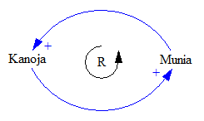
Vahvistava silmukka

Slide 6
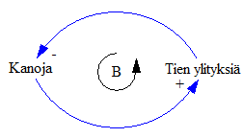
Tasapainottava silmukka

Slide 7

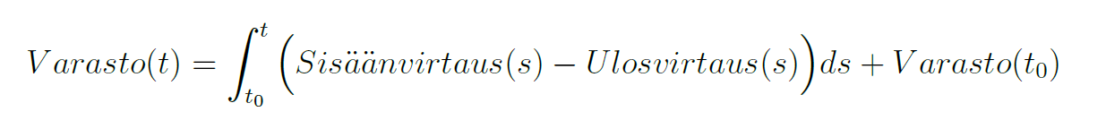
Varastot ja virtaukset
Notes:
Kylpyammevertaus

Slide 8
Ilmastonmuutos
Kasvihuonekaasut
Estävät maapallon lämpösäteilyä
> ilmaston lämpeneminen
Ilmasto lämpenee
Ihmisen toiminnan seurauksena
Tuottaa ongelmia
Tavoite: max 2°C lämpeneminen
Notes:
tilastollisesti merkittävää ja pitkäkestoista muutosta maailmanlaajuisessa tai paikallisessa ilmastossa

Slide 9
Ilmastoa mallinnetaan
ilmaston käyttäytymisen ymmärtämiseksi
toimenpiteiden optimoimiseksi
Päästöjä leikattava sopivasti

Slide 10
Ilmastomallit
Aina mukana: fysikaalinen osamalli
tarkat: 3D-hila meristä ja ilmakehästä
yksinkertaiset: globaalit suureet
Yhdistetyt mallit
ilmastonmuutos + väestönkasvu + talouskasvu…
Notes:
seuraavaksi pureudutaan systeemidynaamiseen C-ROADS-ilmastomalliin ja tarkastellaan sen systeemidynamiikan kannalta keskeisiä asioita
mitä on mallinnettu, takaisinkytkennät, ulkosyntyiset muuttujat

Slide 11
Ongelma
Ilmastomalleja ei ymmärretä
Simulointi neuvottelutilanteessa

Slide 12
C-ROADS
Fysikaalinen
Tutkii päästöjen vaikutusta
Tavoite lisätä ymmärrystä
Validoitu
Nopea
Läpinäkyvä
Helppokäyttöinen
Notes:
2h kestää opettaa henkilö ymmärtämään ja käyttämään mallia

Slide 13
C-ROADS:n osamallit
kasvihuonekaasut
metsät ja biomassa
merenpinnan korkeus
lämpöenergia

Slide 14
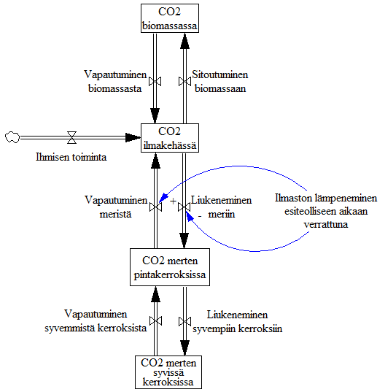

Slide 15
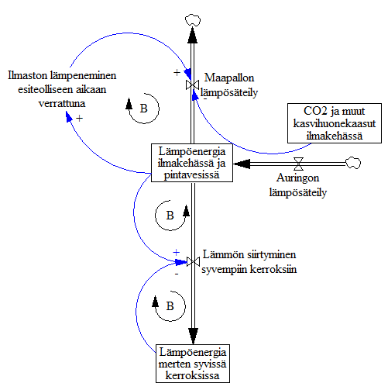

Slide 16
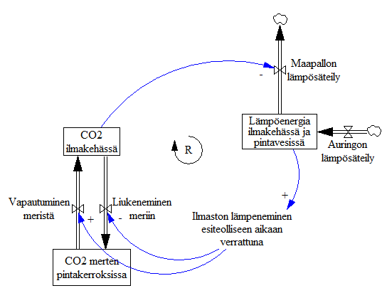

Slide 17
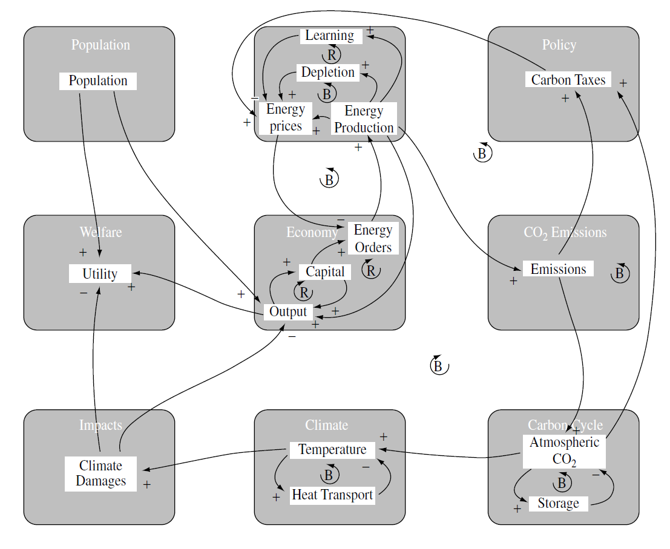
FREE

Slide 18
Yhteenveto
Lisäävät ilmaisuvoimaa ja ymmärtämystä
Hoitavat tehtävänsä
nopeaa, helppoa, avointa
C-ROADS: päästötavoitteet
FREE, En-ROADS: toimet tavoitteiden saavuttamiseksi

Slide 19
Kiitos

